Slide 1



Servicii de consultanță în vederea elaborării de studii/ analize și proiecte de acte normative și acordarea de suport în vederea implementării jalonului 419 - PNRR
Conferință Jalon 419
29 Octombrie 2024

Slide 2
Agenda de zi
11.45 – 12.15
Horațiu COCHECI
Coordonator echipă de experți în resurse umane în administrația publică
1
    Abordarea proiectului de asistență și principalele livrabile
12:15 – 12:35
Sofia STOICAN
Coordonator echipă de experți în politici publice
Horațiu COCHECI
Coordonator echipă de experți în resurse umane în administrația publică
2
    Elementele de noutate aduse prin intermediul asistenței furnizate
12:35 – 12:55
Andra IFTEMIE
Avocat, expert legislație în domeniul administrației publice
3
    Principalele schimbări legislative propuse pentru implementarea măsurilor
12.55 – 13:15
Cristina MACARIE și Roxana TOADER
Echipa de instruire
4
    Resurse și suport oferit instituțiilor și autorităților publice în implementarea sistemului integrat de management al resurselor umane bazat pe competență și performanță

Slide 3

Exercițiu de interacțiune
DE CE FACEM CEEA CE FACEM?

Slide 4
1
Abordarea proiectului de asistență și principalele livrabile
Horațiu COCHECI

Slide 5


Obiectivele proiectului
Obiectiv general
Implementarea măsurii privind operaționalizarea cadrelor de competență din administrația publică centrală, care va include pregătirea adoptării actului legislativ și punerea în aplicare efectivă a acestuia. Măsura face parte din Componenta C14 – Bună guvernanță, Reforma 3 - Management performant al resurselor umane în sectorul public și are drept jalon de îndeplinit până la data de 31 decembrie 2025: Jalonul 419 - Cadre de competență operaționale în administrația publică centrală.
Beneficii specifice
Implementarea de măsuri privind operaționalizarea cadrelor de competență din administrația publică centrală, care va include elaborarea propunerii de politică publică și pregătirea actului normativ și punerea în aplicare efectivă a acestuia, în vederea îndeplinirii Jalonului 419 – PNRR, prin:
introducerea unui cadru de competențe, prin care să se specifice abilitățile de care are nevoie personalul pentru a performa, susține integrarea armonizată a funcțiilor de resurse umane, de la identificarea nevoilor de personal, până la recrutare și evoluția în carieră, ducând la integrarea pe verticală a personalului în instituție și la integrarea orizontală a proceselor de resurse umane din instituție
dezvoltarea/actualizarea de metodologii/analize/ghiduri/studii, precum și derularea de instruire care să faciliteze utilizarea cadrelor de competențe
elaborarea unui studiu privind cadrul legal și instituțional care reglementează cadrele de competență generale și specifice
elaborarea unui document cu opțiuni de politică publică privind clarificarea rolurilor specifice posturilor și simplificarea clasificării posturilor, extinderea utilizării cadrelor de competență pentru toate procesele de MRU pentru toate funcțiile publice, de la nivel central, teritorial și local, iar ulterior și pentru personalul contractual
realizarea unei analize care să cuprindă propuneri de reglementare și instrumentele de fundamentare și motivare aferente

Slide 6
Abordarea metodologică utilizată
Etapa 1:
Pregătirea și validarea conceptului metodologic
Etapa 2:
Colectarea datelor
Etapa 3:
Analiza datelor colectate
Etapa 4:
Validarea constatărilor și concluziilor preliminare
Etapa 5:
Redactarea/ întocmirea livrabilelor
Reuniunea de lansare a proiectului/ activității;
Reconfirmarea parametrilor de urmat: obiective, rezultate așteptate, cadru metodologic ;
Reconfirmarea sau ajustarea (dacă este cazul) a calendarului de derulare a activității.
Identificarea surselor de informații relevante și asigurarea accesului la acestea;
Identificarea și selecția datelor relevante pentru scopul analizelor, din sursele accesate;
Consultarea, parcurgerea și înțelegerea informațiilor identificate ca fiind relevante.
Aplicarea metodelor de analiză a datelor, de tip arbore decizional, cauză-efect, studiu de caz;
Identificarea de exemple de bune practici, în vederea replicării implementării acestora;
Elaborarea rezultatelor și concluziilor preliminare.
Prezentarea și discutarea rezultatelor și concluziilor preliminare cu reprezentanții ANFP;
Colectarea de feedback, opinii, recomandări privind rezultatele și concluziile preliminare;
Stabilirea parametrilor și cadrului de lucru pentru elaborarea livrabilului final.
Elaborare livrabilelor aferente activității;
Validarea formei finale a livrabilelor cu reprezentanții ANFP desemnați în acest sens;
Diseminarea livrabilelor (acolo unde este cazul).
Etapa 6 (transversală): Management de contract și implementarea rezultatelor
Suport tehnic până la publicarea actelor normative în Monitorul Oficial;
Organizarea de evenimente în contextul contractului;
Administrarea contractului și controlul calității livrabilelor/rapoartelor.

Slide 7
Activitățile proiectului și conținutul livrabilelor (1)
Activitatea 1
Activitatea 2
Actualizarea și dezvoltarea Metodologiei de analiză a posturilor
Metodologie privind activitatea de acordare a asistenței de specialitate compartimentelor de resurse umane
CONȚINUT RAPORT FINAL
Centralizarea informațiilor despre situația actuală, analiza părților interesate;
Identificarea și descrierea din punct de vedere calitativ și cantitativ a competențelor specifice corect identificate în demersurile de acest tip precum și a celor care au necesitat recomandări de revizuire formulate de către ANFP în vederea avizării;
Propuneri și recomandări privind direcțiile de acțiune în vederea calibrării metodologiei actuale la cerințele implicate prin organizarea concursului național pentru toate funcțiile publice vacante și, implicit, la nevoia derulării exercițiilor de analiză a posturilor pentru toate categoriile de funcții publice;
Propuneri și recomandări privind îmbunătățirea reglementării și identificarea, după caz, a unor noi nevoi de reglementare, în cazul constatării unor lacune sau inconsistențe legislative, însoțite de fundamentarea/motivarea corespunzătoare;
Modele de formulare standard, în vederea acordării de sprijin activităților derulate de către autorități și instituțiile publice în procesul de analiză a posturilor.
Propuneri de instrumente utilizate în vederea colectării feedback-ului periodic de la compartimentele de resurse umane cu privire la nevoile de asistență de specialitate din partea ANFP (de exemplu, chestionare pentru sondaje scurte recurente adresate instituțiilor publice care vor utiliza cadrul de competențe, inclusiv mecanica de administrare a acestora);
Evidențierea și descrierea aspectelor deficitare în aplicare ce necesită îmbunătățirea reglementării și identificarea, după caz, a unor noi nevoi de reglementare, în cazul constatării unor lacune sau inconsistențe legislative, însoțite de fundamentarea/motivarea corespunzătoare, și/sau a unor noi nevoi de resurse;
Identificarea și clasificarea tipurilor de activități care necesită acordarea asistenței de specialitate, inclusiv în ceea ce privește constituirea grupurilor de lucru pentru efectuarea analizei posturilor aferente funcțiilor publice.;
Realizarea unei liste de competențe necesare pentru acordarea asistenței de specialitate de către ANFP și recomandări în vederea dezvoltării acestora;
Propuneri de materiale și instrumente de sprijin pentru facilitarea comunicării cu compartimentele de resurse umane, altele decât cele elaborate până în prezent de către ANFP, conform reglementărilor în vigoare.
LIVRABILE
Metodologie de analiză a posturilor actualizată și dezvoltată
Metodologie privind activitatea de acordare a asistenței de specialitate compartimentelor de resurse umane

Slide 8
Activitățile proiectului și conținutul livrabilelor (2)
Activitatea 3
Activitatea 4
Identificarea tipurilor de instruire aplicată, materiale și instrumentele necesare în ceea ce privește utilizarea cadrelor de competențe în procesul de recrutare
Derularea instruirii aplicate în ceea ce privește procesul de recrutare
CONȚINUT RAPORT FINAL
Centralizarea tipurilor de instruire identificate ca fiind adecvate pentru îndeplinirea nevoilor audienței țintă, mai exact:
  metoda de instruire de tip Webinar;
  metoda de instruire de tip Tutorial;
  metoda de instruire de tip ghid;
  Program de Formare de Formatori;
  Micro-învățare (Micro-Learning) prin platforma informatică Code of Talent.
Elaborarea planului de instruire personalizată, conform metodelor selectate de ANFP.
Raportul de activitate privind aplicarea tipurilor de instruire aplicată va include:
  Obiectivele instruirii;
  Populația țintă vizată;
  Metoda de instruire utilizată, materialele și instrumentele aferente;
  Calendarul implementării metodei de instruire, inclusiv numărul de iterații/ evenimente;
  Liste centralizate de participanți, inclusiv analiza statistică a ratei de participare în funcție de diverse criterii (per tip de instituție, per tip de rol al participantului etc.);
  Raport centralizat de feedback al participanților;
  Recomandări pentru ANFP privind organizarea și derularea de evenimente similar.
LIVRABILE
Tipuri de instruire aplicată, materiale și instrumente necesare în ceea ce privește utilizarea cadrelor de competențe în procesul de recrutare
Instruire aplicată în ceea ce privește procesul de recrutare

Slide 9
Activitățile proiectului și conținutul livrabilelor (3)
Activitatea 5
Activitatea 6
Metodologie privind actualizarea periodică a cadrelor de competențe
Elaborare document cu opțiuni de politică publică cu privire la clarificarea rolurilor specifice posturilor și simplificarea clasificării posturilor, extinderea utilizării cadrelor de competență pentru toate procesele de MRU pentru toate funcțiile publice, de la nivel central, teritorial și local, iar ulterior și pentru personalul contractual
CONȚINUT RAPORT FINAL
Descrierea contextului privind actualizarea cadrelor de competență: în ce constă actualizarea cadrelor de competență, necesitatea acesteia, factori declanșatori, elemente specifice/ criterii de luat în calcul, categorii de competențe ce pot fi actualizate (ținând cont de dispozițiile cadrului legislativ), frecvența actualizării;
Descrierea procesului de actualizare a cadrelor de competență, incluzând etape, flux de activități, responsabili pentru fiecare activitate și pentru deciziile necesare, calendar orientativ de implementare
Descrierea instrumentelor de lucru necesare pentru actualizarea cadrelor de competență, inclusiv elaborarea unui format standard de catalog de competențe specific;
Enumerarea și descrierea rezultatelor așteptate în urma actualizării cadrelor de competențe;
Enumerarea activităților subsecvente actualizării cadrului de competență (de exemplu, actualizarea documentelor organizaționale sau individuale relevante, dacă este cazul) pornind de la impactul juridic al actualizării acestora, inclusiv recomandări privind actualizarea fișelor de post standardizate cu noile date obținute.
Argumente pentru inițierea propunerii de politică publică;
Scopul şi obiectivele propunerii de politică publică;
Descrierea opțiunilor de soluționare a problemei/problemelor identificate;
Identificarea şi evaluarea impactului;
Selectarea opțiunii;
Procesul de consultare publică;
Măsuri post-adoptare.
LIVRABILE
Metodologia de actualizare periodică a cadrelor de competențe
Document cu opțiuni de politică publică cu privire la clarificarea rolurilor specifice posturilor și simplificarea clasificării posturilor, extinderea utilizării cadrelor de competență pentru toate procesele de MRU pentru toate funcțiile publice, de la nivel central, teritorial și local, iar ulterior și pentru personalul contractual

Slide 10
Activitățile proiectului și conținutul livrabilelor (4)
Activitatea 7
Activitatea 8
Studiu privind cadrul legal și instituțional care reglementează cadrele de competență generale și specifice
Analiză care să cuprindă propuneri de reglementare și instrumentele de fundamentare și motivare aferente
CONȚINUT RAPORT FINAL
Identificarea unor concluzii cu privire la legislația în vigoare care reglementează cadrele de competență general și specifice și recomandări privind optimizarea implementării cadrului legal;
Realizarea unei analize a cadrului instituțional care reglementează cadrele de competență generale și specifice și recomandări privind optimizarea implementării cadrului instituțional
Realizarea unui studiu comparativ privind reglementarea și aplicarea cadrelor de competență în cel puțin trei state membre europene;
Realizarea unei analize a aspectelor cheie referitoare la cadrele de competențe care necesită reglementare sau resurse suplimentare.
Formularea propunerii de reglementare cu privire la proiectul de act normativ referitor la cadrele de competențe pe care ANFP trebuie să îl elaboreze;
Identificarea lacunelor legislative și propunerea de modificări legislative;
Propunerea de măsuri privind implementarea, monitorizarea şi evaluarea proiectului de act normativ;
Asistență în elaborarea instrumentelor de motivare a actului normativ;
Asistență în tot procesul de transparență decizională, inclusiv asistență pe circuitul de avizare, până la publicarea în Monitorul Oficial.
LIVRABILE
Studiu privind cadrul legal și instituțional care reglementează cadrele de competență generale și specifice
Analiză cuprinzând propuneri de reglementare și instrumente de fundamentare și motivare aferente

Slide 11
Activitățile proiectului și conținutul livrabilelor (5)
Activitatea 9
Ghiduri/metodologii necesare pentru implementarea utilizării cadrelor de competență pentru toate procesele de MRU
CONȚINUT RAPORT FINAL
Ghidul de aplicare a cadrelor de competențe pentru membrii comisiilor de concurs;
Ghidul de aplicare a cadrelor de competențe specifice pentru experții responsabili cu evaluarea acestora;
Ghidul de aplicare a cadrelor de competențe pentru personalul din cadrul departamentelor de resurse umane;
Ghidul de aplicare a cadrelor de competențe pentru funcționarii publici de conducere în procesul de evaluare a performanțelor individuale.
LIVRABILE
Ghiduri/metodologii necesare pentru implementarea utilizării cadrelor de competență pentru toate procesele de MRU

Slide 12
Activitățile proiectului și conținutul livrabilelor (6)
Activitatea 10
Activitatea 11
Actualizarea și dezvoltarea tipurilor de instruire aplicată în ceea ce privește implementarea utilizării cadrelor de competență pentru toate procesele de MRU pentru toate funcțiile publice, de la nivel central, teritorial și local, iar ulterior și pentru personalul contractual (recrutare, promovare, evaluare)
Derularea instruirii aplicate în ceea ce privește implementarea utilizării cadrelor de competență pentru toate procesele de MRU pentru toate funcțiile publice, de la nivel central, teritorial și local, iar ulterior și pentru personalul contractual
CONȚINUT RAPORT FINAL
Identificarea și propunerea celor mai adecvate tipuri de instruire, pentru toate funcțiile publice, de la nivel central, teritorial și local, iar ulterior și pentru personalul contractual:
  metoda de instruire de tip Webinar;
  metoda de instruire de tip Tutorial;
  metoda de instruire de tip ghid;
  Program de Formare de Formatori;
  Micro-Învățare prin platforma Code of Talent.
Efectuarea unei analize a legislației în vigoare cu privire la cadrele de competențe în toate procesele de MRU;
Analizarea experienței participanților la derularea concursurilor naționale desfășurate.
Raportul de activitate privind aplicarea tipurilor de instruire aplicată:
  Obiectivele instruirii;
  Populația țintă vizată;
  Metoda de instruire utilizată, materialele și instrumentele aferente;
  Calendarul implementării metodei de instruire, inclusiv numărul de iterații/ evenimente;
  Liste centralizate de participanți, inclusiv analiza statistică a ratei de participare în funcție de diverse criterii (per tip de instituție, per tip de rol al participantului etc.);
  Raport centralizat de feedback al participanților;
  Recomandări pentru ANFP privind organizarea și derularea de evenimente similar.
LIVRABILE
Tipuri de instruire aplicată în ceea ce privește implementarea utilizării cadrelor de competență pentru toate procesele de MRU pentru toate funcțiile publice, de la nivel central, teritorial și local, iar ulterior și pentru personalul contractual (recrutare, promovare, evaluare) actualizate și dezvoltate
Instruire aplicată în ceea ce privește implementarea utilizării cadrelor de competență pentru toate procesele de MRU pentru toate funcțiile publice, de la nivel central, teritorial și local, iar ulterior și pentru personalul contractual

Slide 13
Graficul de implementare
Activități | Durata (luni) | 2023 |  | 2024 |  |  |  |  |  |  |  |  |  |  |  | 2025
 |  | Nov | Dec | Ian | Feb | Mar | Apr | Mai | Iun | Iul | Aug | Sept | Oct | Nov | Dec | Ian | Feb
Management de proiect
Inițierea proiectului
Activitatea 1 - Actualizarea și dezvoltarea Metodologiei de analiză a posturilor | 3
Activitatea 2 - Metodologie privind activitatea de acordare a asistenței de specialitate compartimentelor de resurse umane | 4
Activitatea 3 - Identificarea tipurilor de instruire aplicată, materialele și instrumentele necesare în ceea ce privește utilizarea cadrelor de competențe în procesul de recrutare | 2
Activitatea 4 - Derularea instruirii aplicate în ceea ce privește procesul de recrutare | 4
Activitatea 5 - Metodologie privind actualizarea periodică a cadrelor de competențe | 5
Activitatea 6 - Elaborare document cu opțiuni de politică publică cu privire la clarificarea rolurilor specifice posturilor și simplificarea clasificării posturilor, extinderea utilizării cadrelor de competență pentru toate procesele de MRU pentru toate funcțiile publice, de la nivel central, teritorial și local, iar ulterior și pentru personalul contractual | 6
Activitatea 7 - Studiu privind cadrul legal și instituțional care reglementează cadrele de competență generale și specifice | 2
Activitatea 8 - Analiză care să cuprindă propuneri de reglementare și instrumentele de fundamentare și motivare aferente | 4
Activitatea 9 - Ghiduri și metodologii necesare pentru implementarea utilizării cadrelor de competență pentru toate procesele de MRU | 6
Activitatea 10 - Actualizarea și dezvoltarea tipurilor de instruire aplicata in ceea ce priveste implementarea utilizării cadrelor de competență pentru toate procesele de MRU pentru toate funcțiile publice, de la nivel central, teritorial și local, iar ulterior și pentru personalul contractual (recrutare, promovare, evaluare) | 2
Activitatea 11 - Derularea instruirii aplicate în ceea ce privește implementarea utilizării cadrelor de competență pentru toate procesele de MRU pentru toate funcțiile publice, de la nivel central, teritorial și local, iar ulterior și pentru personalul contractual | 5
Asistență la implementare | 12 | 2025

Slide 14
2
Elementele de noutate aduse prin intermediul asistenței furnizate
Sofia STOICAN
&
Horațiu COCHECI

Slide 15







Contextul propunerii de politică publică
Programul de reformă a sistemului de Management al Resurselor Umane în administrația publică
Documente programatice și obiective strategice
Progrese realizate
Proiectul de Strategie în domeniul funcției publice 2024-2027
Obiectiv: Implementarea unui MRU performant, bazat pe meritocrație
Jalonul 419: Cadre de competență operaționale în administrația publică centrală până la 31 decembrie 2025
Acțiuni cheie:
Clarificarea rolurilor și operaționalizarea completă a cadrului de competențe;
Simplificarea clasificării posturilor și corelarea cu infrastructura TIC;
Evaluarea performanței profesionale pe bază de competențe.
Metodologia-cadru de analiză a posturilor pentru identificarea competențelor specifice operațională
Planul Național de Redresare și Reziliență
Fișa postului standardizată adoptată
Programul de Guvernare 2021-2024
Cadrul de competențe generale operaționalizat în recrutarea și selecția pe post pentru anumite funcție publice generale
Strategia privind dezvoltarea funcției publice
2016-2020
Strategia pentru consolidarea administrației publice
2014-2020
Cadre de competențe generale și specifice adoptate

Slide 16
Etapele parcurse în elaborarea politicii publice
Metode utilizate
Structura politicii publice
Cercetare de birou și analiza literaturii de specialitate
Punct de plecare: Livrabilele Băncii Mondiale (BM) SIPOCA 136
Colectarea și analiza datelor disponibile
Analiza cantitativă a posturilor din administrația publică
Analiza fișelor posturilor și ROF-urilor
Colaborarea cu echipa responsabilă de Jalonul 418
  Identificarea grupului țintă în rândul personalului contractual actual
Proces amplu de consultare publică
2 Consultări în scris
5 Focus grupuri
Întâlniri tehnice de lucru și consultări în scris cu BM
Analiză de impact și analiză multicriterială
  86% funcții publice generale
1
Definirea problemei, case și efecte
Date care susțin definirea problemei
Scopul și obiectivele propunerii de politică publică
Descrierea opțiunilor de soluționare a problemelor identificate
Identificarea și evaluarea impactului
Selectarea opțiunii
Procesul de consultare publică
Măsuri post-adoptare
2
  Suprapuneri între consilieri și experți
  Atribuții neuniforme pentru inspectori
  Identificarea atribuțiilor manageriale ÎFP și conducere
  Actualizarea domeniilor funcționale
3
4
5
  Personalul contractual din administrația publică care desfășoară activități ce presupun deținerea unor atribuții și responsabilități complexe pentru care se cer calificări obținute prin studii universitare de licență, cum ar fi personalul care asigură mentenanța echipamentelor și rețelelor informatice, personalul de conducere al compartimentelor administrative, personalul medical și cel de specialitate psihologică al autorităților publice, proiectanții etc.
6
7
8

Slide 17
Logica de intervenție a politicii publice
Scop
Sprijinirea unui management integrat și performant al resurselor umane din administrația publică, bazat pe principiile performanței și meritocrației
Obiectiv general
Creșterea eficienței și eficacității proceselor de MRU pentru personalul din administrația publică, prin integrarea și operaționalizarea completă a cadrelor de competență.
Obiective specifice
OS 1: Clarificarea rolurilor aferente posturilor din cadrul funcției publice generale
OS 2: Extinderea utilizării cadrelor de competențe în procesele cheie de MRU la toate nivelurile administrative și pentru personalul contractual
Intervenție
Propunerea de politică publică
Efecte
Provocări în recrutarea personalului conform nevoilor instituționale și în dezvoltarea competențelor angajaților
Evaluarea performanței și managementul intern al posturilor în cadrul administrației publice sunt afectate
Probleme identificate
Lipsa de claritate a rolurilor din cadrul funcției publice generale
Operaționalizarea limitată a cadrelor de competențe
Responsabilități și atribuții neuniform stabilite în fișele posturilor
Taxonomia actuală nu urmărește o sistematizare a posturilor pe bază de roluri clar definite
Utilizarea cadrelor de competențe restrânsă la recrutare și selecție pe post
Utilizarea cadrelor de competențe restrânsă doar la anumite funcții publice
Cauze structurale
Lipsa unei planificări strategice adecvate a forței de muncă
Practici de MRU fragmentate și axate pe proceduri formale

Slide 18
Opțiunile de politică publică
Opțiunea 0.
Menținerea statu-quo
Opțiunea 1.
Simplificarea clasificării funcțiilor publice și extinderea cadrelor de competențe la toate nivelurile administrative în procesele cheie de MRU
Opțiunea 2.
Gruparea posturilor în raport cu domeniile funcționale ale statului și extinderea cadrelor de competențe la toate nivelurile administrative în procesele cheie de MRU
Descrie scenariul de referință prin care nu se acționează la nivel guvernamental pentru rezolvarea problemelor identificate
Lipsa acțiunii guvernamentale va permite perpetuarea următoarelor aspecte:
Profesionalizare și performanță limitate ale resurselor umane din administrația publică
Competitivitate scăzută pe piața forței de muncă a sectorului public față de cel privat
Calitate scăzută a serviciilor publice și încredere scăzută a societății în performanța guvernamentală
Pentru îndeplinirea OS 1:
Redefinirea rolurilor și completarea clasificării funcțiilor publice generale după nivelul de atribuții prin definirea nivelurilor de atribuții manageriale
Pentru îndeplinirea OS 2:
Extinderea utilizării cadrului de competențe generale în procesele cheie de MRU pentru funcțiile publice de la nivel central, teritorial și local și pentru personalul contractual*
*Categoriile de personal contractual cărora li se aplică măsura sunt definite în propunerea de politică publică aferentă Jalonului 418
Pentru îndeplinirea OS 1:
Opțiunea 1 + introducerea domeniilor funcționale (aplicabil pentru funcțiile publice generale)
Pentru îndeplinirea OS 2:
Opțiunea 1 + valorificarea competențelor specifice cheie asociate domeniilor funcționale

Slide 19





















Opțiunea recomandată și măsurile aferente (1)
Simplificarea clasificării și clarificarea rolurilor aferente posturilor din cadrul funcțiilor publice generale
Modificarea structurii funcțiilor publice generale de execuție*
Transformarea posturilor de expert în posturi de consilier
Analiza posturilor și transformarea posturilor de inspector care nu exercită atribuții de inspecție / control în posturi de consilier
Definirea nivelurilor de atribuții manageriale pentru funcțiile publice de conducere și ÎFP
Clarificarea rolurilor prin definirea atribuțiilor manageriale*
Management de nivel superior
Management de nivel mediu (tactic)
Management de linie
  ÎFP
  Atribuții de coordonare, conducere și control
  Stabilitatea și continuitatea în funcționarea instituțiilor publice
  Conducere, cu excepția funcției Șef serviciu
  Alinierea activităților cu obiectivele organizaționale
  Reprezentare în domeniile specifice de activitate
  Șef serviciu
  Coordonarea directă a personalului de execuție
  Supervizarea personalului, alocarea sarcinilor și evaluarea performanței
Politici publice, strategii de dezvoltare și reglementare
Coordonare, monitorizare, analiză
Planificare bugetară
Coordonare și implementare programe și proiecte
Servicii publice
Control și inspecție
Relații externe
Managementul resurselor umane
Financiar-contabilitate
Administrarea patrimoniului, resurse naturale și active
Investiții și achiziții publice
Juridice
Control intern
Audit intern
Tehnologie și informații
Comunicare și relații publice
Arhive și registratură
Informații clasificate
Gruparea posturilor pe domenii funcționale*
*măsuri aplicabile doar pentru funcțiile publice generale

Slide 20

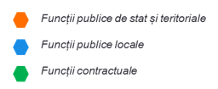
Opțiunea recomandată și măsurile aferente (2)
Utilizarea cadrelor de competență în procesele cheie de MRU, pentru toate nivelurile administrative și pentru personalul contractual
1
2
3
4
5
6
Recrutare și selecție pe post
Evaluarea performanței
Promovare
Delegare
Detașare
Transfer
Verificarea competențelor specifice
Verificarea competențelor generale și specifice în cadrul concursului de ocupare a postului
Evaluarea competențelor generale pe baza descriptorilor și indicatorilor comportamentali aferenți acestora
Evaluarea competențelor specifice
Verificarea competențelor generale și specifice
Nu se modifică
Verificarea competențelor specifice pentru personalul de execuție*
Verificarea competențelor specifice*
*nu este obligatoriu când detașarea sau transferul se realizează în cadrul aceluiași domeniu funcțional
Competențele specifice vizează competențele prevăzute la art. 11 alin. (2) lit. d) din Anexa nr. 8 la Codul administrativ
Pentru funcțiile publice generale, acestea vor fi identificate în urma analizei posturilor și asociate domeniilor funcționale
Pentru funcțiile publice specifice și funcțiile contractuale, vor fi identificate conform fișei postului

Slide 21
Opțiunea recomandată și măsurile aferente (3)
2024
2025
2026
2027
2028
2029
2030
Recrutare pe bază de competențe
Recrutare pe bază de competențe
Evaluarea performanței pe bază de competențe
Evaluarea performanței pe bază de competențe
Evaluarea pe bază de competențe
Promovare pe bază de competențe
Promovare pe bază de competențe
Detașare pe bază de competențe pentru personalul de execuție
Detașare pe bază de competențe specifice asociate domeniilor funcționale
Detașare pe bază de competențe specifice
Nivel central și teritorial
Nivel local
Personal contractual
Transfer pe bază de competențe specifice
Transfer pe bază de competențe specifice

Slide 22


Impactul politicii publice și măsuri post-adoptare
Încadrarea posturilor pe domenii funcționale și stabilirea de competențe specifice asociate domeniilor funcționale
Impact bugetar și financiar
EUR 144.000: Sesiuni de instruire pentru departamentele de RU și managerii implicați în MRU la nivel local (dincolo de cele oferite prin proiect
EUR 500.000: Elaborarea unui compendium de competențe specifice cheie asociate domeniilor funcționale
Elaborarea Ghidului de aplicare a cadrelor de competență pentru funcționarii publici de conducere în procesul de evaluare a performanțelor profesionale individuale
Finalizarea compendiumului de competențe specifice cheie asociate domeniilor funcționale
Transformarea posturilor de Expert
Revizuirea fișelor de post pentru Inspectori și transformarea în posturi de Consilier, după caz
Introducerea atribuțiilor manageriale în fișele de post
2024
2025
2026
2027
Impact asupra grupurilor țintă
Instruire pentru departamentele de RU și managerii implicați în MRU (nivel central, teritorial, local) privind aplicarea metodologiei-cadru de analiză a posturilor și evaluarea performanței
Instruire pentru departamentele de RU și managerii implicați în MRU (nivel local) privind aplicarea metodologiei-cadru de analiză a posturilor și evaluarea performanței
Modificarea fișelor de post pentru includerea competențelor aferente personalului contractual
Clarificarea rolurilor și o mai bună planificare a resurselor umane, facilitând mobilitatea și specializarea
Introducerea unui sistem de MRU orientat spre performanță, cu recrutare și evaluare bazate pe competențe specifice.
Promovarea dezvoltării profesionale și a motivației angajaților, aliniind activitatea la obiectivele organizaționale
Optimizarea și extinderea platformei pentru Concursul Național extins pentru recrutarea la nivel local
Optimizarea și extinderea Concursului Național pentru nivelul central și teritorial
Optimizarea și extinderea e-ANFP și SIMRU
Extinderea SIMRU cu modulul de evaluare a performanței

Slide 23
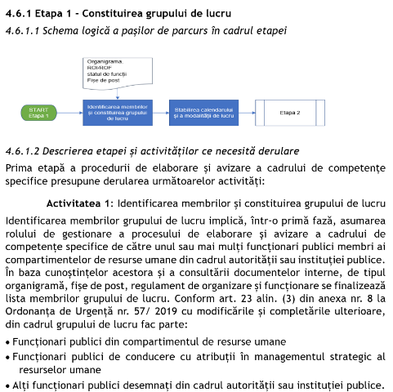
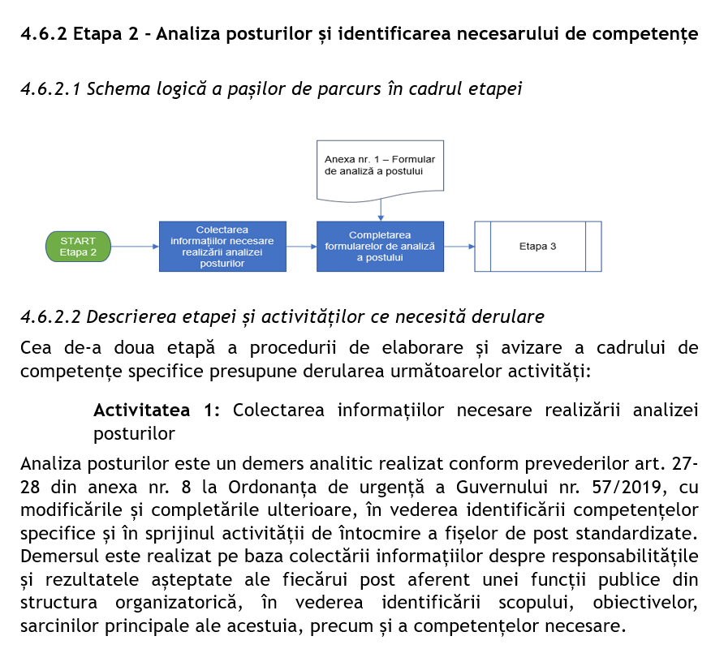
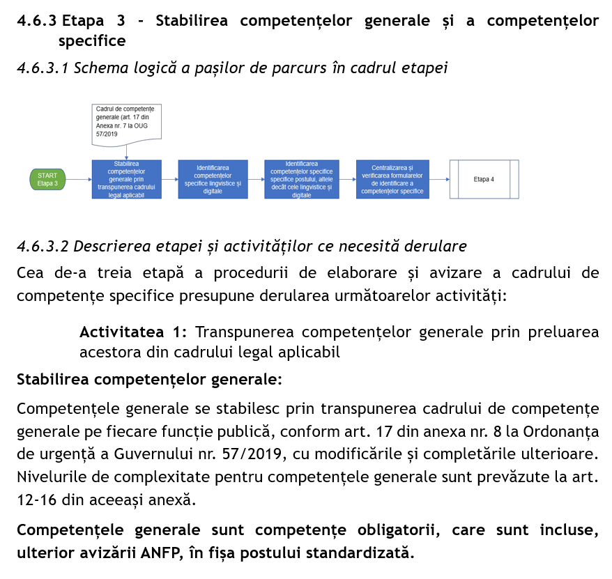
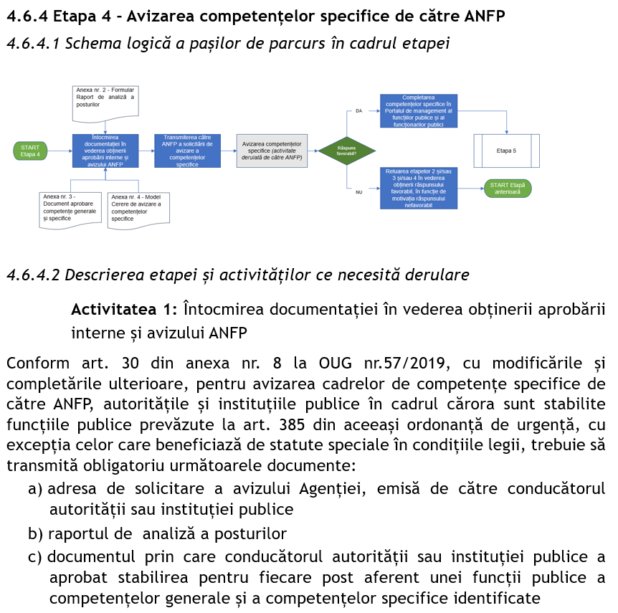
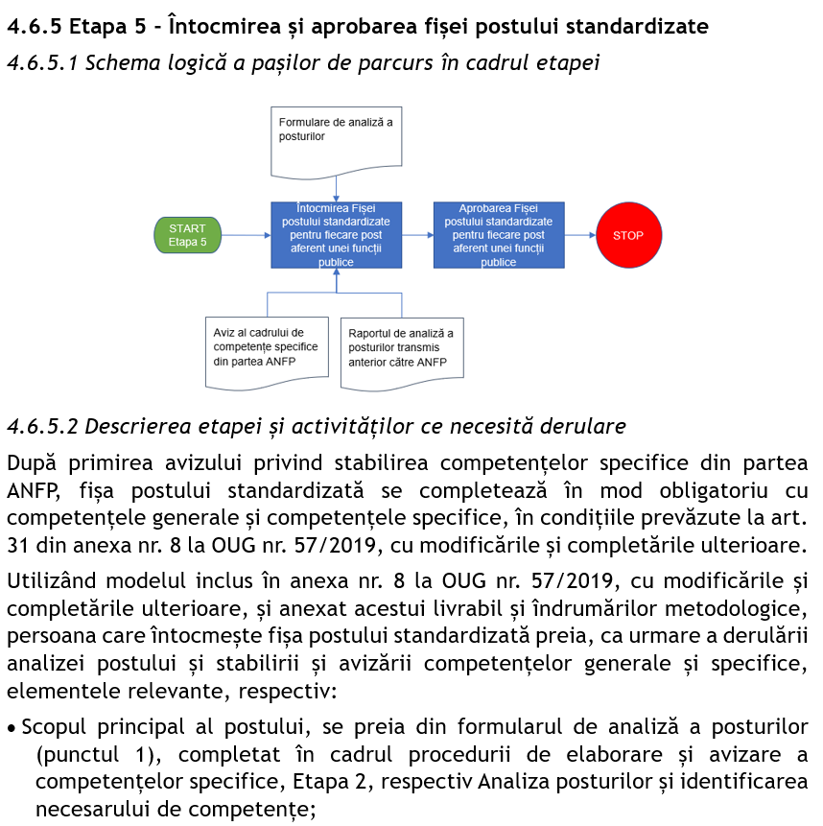
Instrumente: (1) analiza posturilor
1
2
3
4
5
Constituirea unui grup de lucru la nivelul fiecărei autorităţi şi instituţii publice
Analiza posturilor aferente funcţiilor publice şi identificarea necesarului de competenţe
Stabilirea pentru fiecare post a competenţelor generale şi a competențelor specifice
Avizarea competențelor specifice de către ANFP
Întocmirea și aprobarea fișei postului standardizate

Slide 24
Instrumente: (2) compendiu de competențe specifice
Domenii functionale
Politici publice, strategii de dezvoltare și reglementare
Coordonare, monitorizare, analiză
Planificare bugetară
Coordonare și implementare programe și proiecte
Servicii publice
Control și inspecție
Relații externe
Managementul resurselor umane
Financiar-contabilitate
Administrarea patrimoniului, resurse naturale și active
Investiții și achiziții publice
Juridice
Control intern
Audit intern
Tehnologie și informații
Comunicare și relații publice
Arhive și registratură
Informații clasificate
Recrutare și selecție
Evaluarea performanțelor individuale
Formare profesională
Promovare

Slide 25


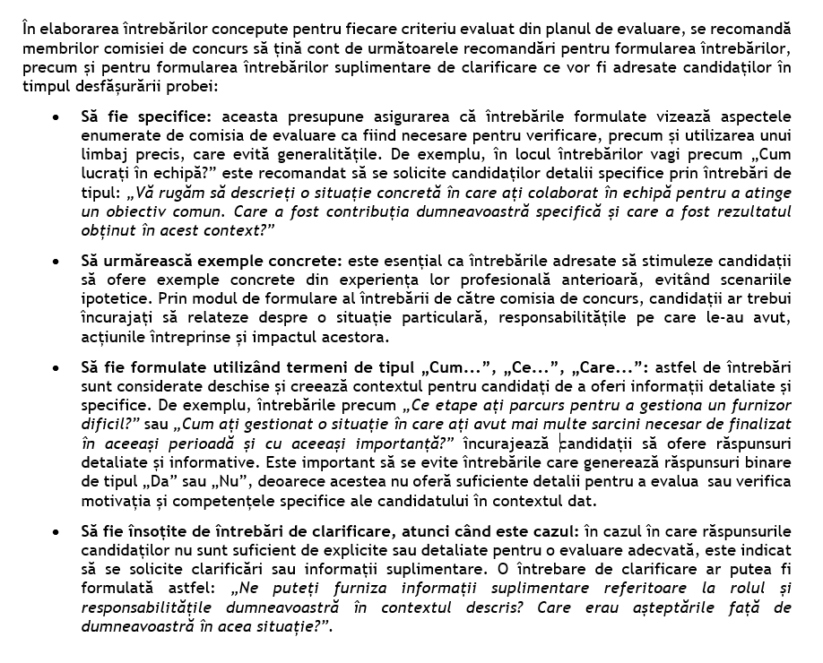


Instrumente: (3) ghiduri
I. Ghiduri de aplicare ale cadrelor de competențe în concursul pe post – pentru comisiile de concurs și de soluționare a contestațiilor
  Detaliază explicit, într-un singur loc, reglementările legislative relevante pentru concursul pe post.
  Oferă o perspectivă completă asupra tuturor activităților ce vor trebui derulate de către persoanele direct implicate.
  Includ recomandări, bune practici, dar și aspecte de evitat în derularea tuturor activităților.
  Prezintă exemple concrete pentru derularea cu succes a probelor de concurs.

Slide 26

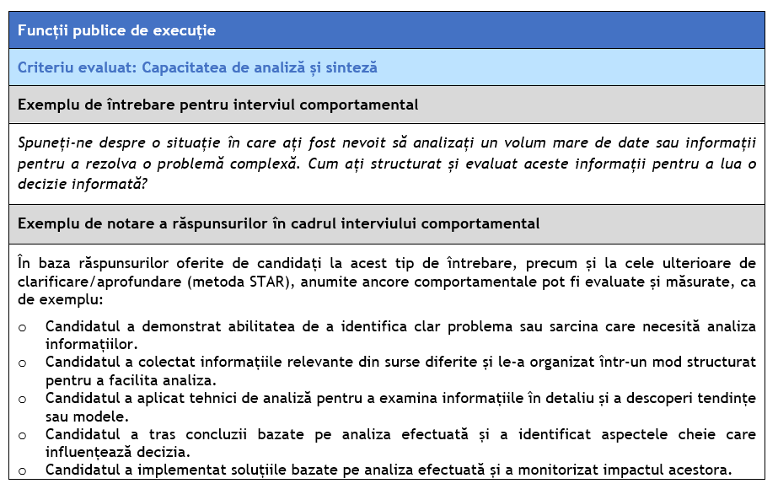


Instrumente: (3) ghiduri
II. Ghiduri de aplicare ale cadrelor de competențe în concursul pe post – pentru compartimentele RU
  Oferă o perspectivă completă compartimentelor de resurse umane asupra tuturor activităților ce necesită derulare în demararea etapei de selecție, pe parcursul desfășurării concursului pe post, precum și în procesele ulterioare finalizării concursului.
  Includ recomandări, bune practici, dar și aspecte de evitat în derularea tuturor activităților.
  Prezintă, aspectele critice asupra cărora este necesar din partea compartimentelor de resurse umane să asigure instruirea comisiilor de concurs și de soluționare a contestațiilor.

Slide 27

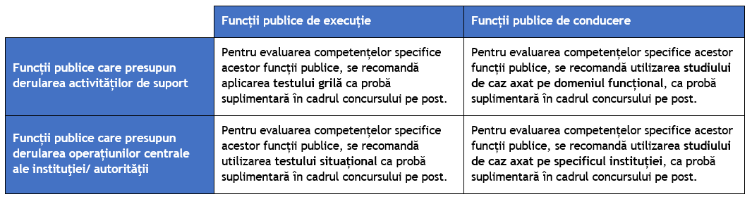

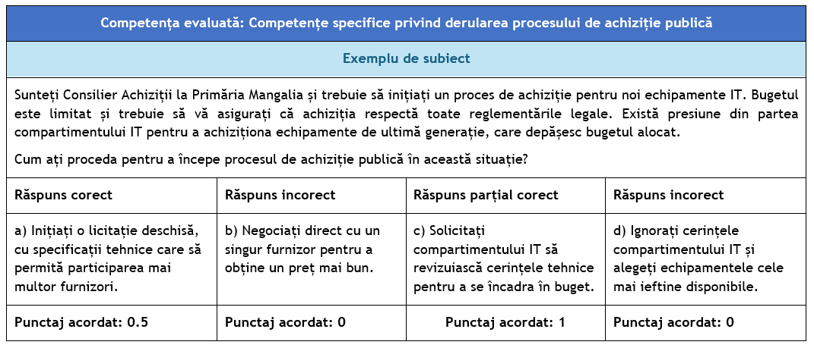
Instrumente: (3) ghiduri
III. Ghiduri de aplicare ale cadrelor de competențe în concursul pe post – pentru experții în evaluarea competențelor specifice
  Propune instumente de evaluare a competențelor specifice, precum și pârghii pentru identificarea metodei de evaluare.
Matricea identificării metodei de evaluare a competențelor specifice prin proba suplimentară în cadrul concursului pe post
  Exemplifică instrumentele de evaluare a competențelor specifice.
Exemplu de subiect pentru utilizarea testului situațional ca probă suplimentară

Slide 28
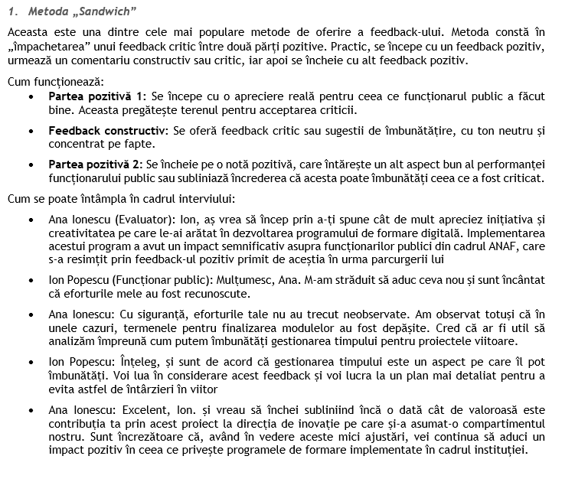
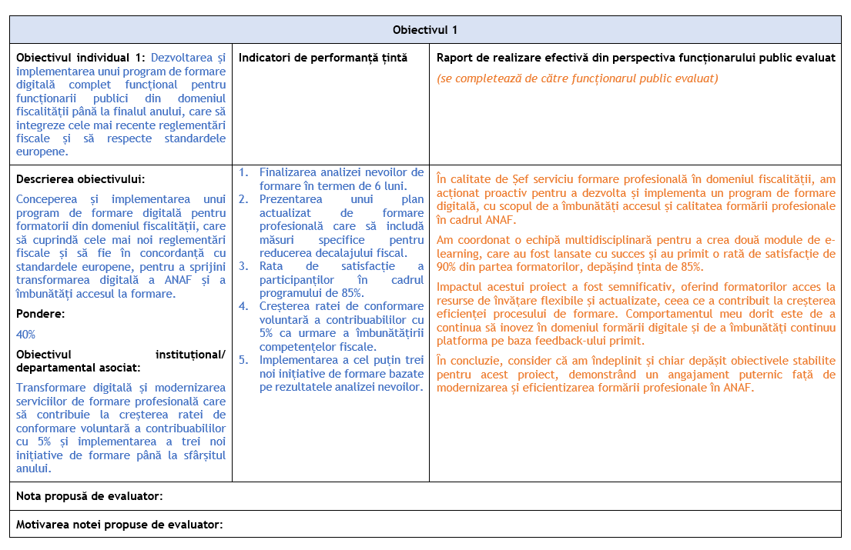
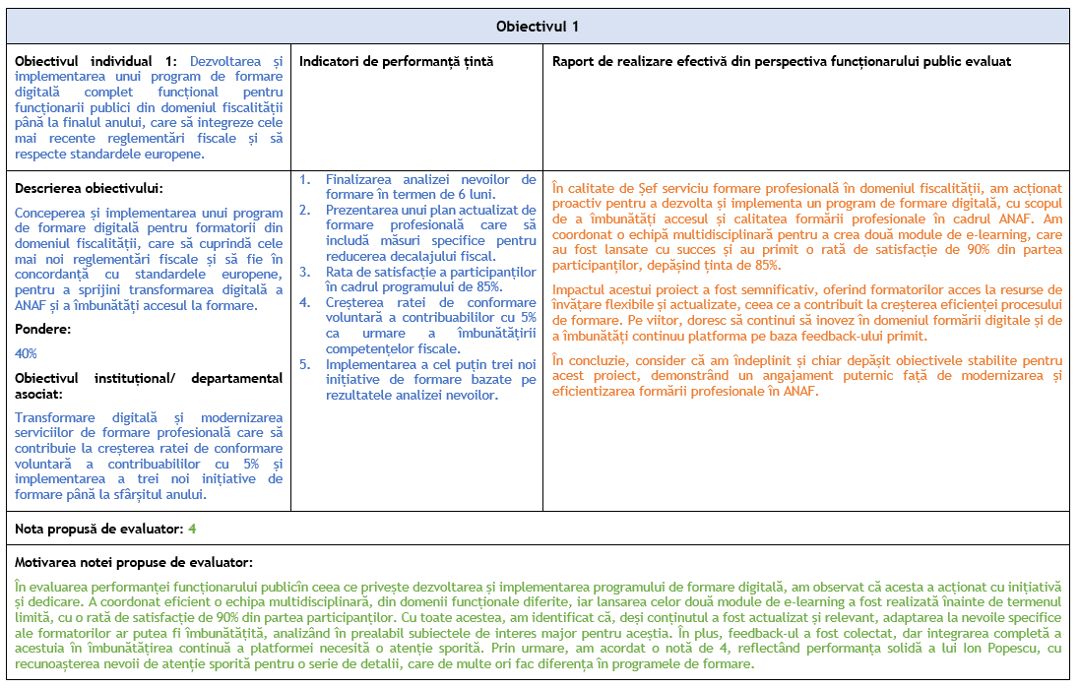
Instrumente: (3) ghiduri
IV. Ghiduri de aplicare ale cadrelor de competențe pentru funcționarii publici de conducere implicați în procesul de evaluare a performanțelor individuale
Clarifică modalitatea prin care evaluarea performanțelor profesionale individuale pe bază de competențe conduce la dezvoltarea unei culturi orientate către performanță
Conturează cadrul pentru evaluarea performanțelor profesionale individuale prin stabilirea așteptărilor de performanță și monitorizarea progresului
Descrie și exemplică activitățile necesar de realizat pentru evaluarea performanțelor individuale de către funcționarii publici de conducere cu rol de evaluator, în toate etapele procesului.

Slide 29
3
Principalele schimbări legislative propuse pentru implementarea masurilor
Andra IFTEMIE

Slide 30


Principalele schimbări legislative
  Simplificarea clasificării și clarificarea rolurilor aferente posturilor din cadrul funcțiilor publice generale
Anexa nr. 5: Lista cuprinzând funcțiile publice;
Anexa nr. 8: Norme privind cadrele de competenţe generale şi specifice.
Codul administrativ: Capitolul IX: Secțiunea 1: Modificarea raportului de serviciu;
Anexa nr. 6 ind.1: Metodologie pentru realizarea procesului de evaluare a performanțelor profesionale individuale ale funcționarilor publici pe bază de competențe;
Anexa nr. 11: Norme privind organizarea și desfășurarea concursului pentru ocuparea funcțiilor publice prevăzute la art. 385 alin. (3) din prezentul cod, cu excepția celor care beneficiază de statute speciale în condițiile legii.
  Utilizarea cadrelor de competență în procesele cheie de MRU

Slide 31
Schimbări legislative – simplificare și clarificare roluri
Modificarea structurii funcțiilor publice generale de execuție*
Modificarea Anexei nr. 5 prin abrogarea funcției publice de expert.
Clarificarea rolurilor prin definirea atribuțiilor manageriale*
Modificarea Anexei nr. 8 prin reglementarea definițiilor nivelurilor de atribuții pentru funcțiile publice.
Modificarea Anexei nr. 8 prin:
  Reglementarea definiției domeniului funcțional;
  Modificarea fișei postului standardizată și introducerea rubricii domeniu funcțional;
  Modificarea reglementărilor referitoare la analiza postului prin introducerea cerințelor de identificare a atribuțiilor postului ținând cont de clasificarea nivelurilor de atribuții și încadrarea postului pe domenii funcționale, în funcție de atribuțiile identificate.
Gruparea posturilor pe domenii funcționale*

Slide 32


Schimbări legislative – evaluare
  Perioada pentru care se realizează evaluarea;
  Evaluatorul;
  Obiectivele și modalitatea de stabilire a acestora.
  Elemente păstrate
Competențe generale
Competențe specifice
  Elemente de noutate
  Indicatorii comportamentali se notează cu sistemul de notare prevăzut pentru recrutare (art. 20 alin. (2) din Anexa nr. 8).
  Se introduce un sistem de notare pentru competențele generale manifestate pe parcursul anului calendaristic.
  Se analizează manifestarea competențelor specifice.
  Se introduce un sistem de notare pentru competențele specifice.

Slide 33


Schimbari legislative – concursul pe post
  Domeniu de aplicare
  Concursul pentru ocuparea funcțiilor publice locale
  ! Excepție: Funcțiile publice locale care beneficiază de statut special
  Principii
          Competiție
          Competență
          Egalitate
          Transparență

Slide 34
Schimbari legislative – probe în concursul pe post
1
2
3
4
5
Verificarea eligibilității
Testarea scrisă
Proba suplimentară
Proba scrisă
Interviul
  Condițiile de participare
  Competențele specifice dovedite pe baza de documente
  Cunoștințele generale
  Competențele generale
  Competențele specifice
  Competențele specifice
  Cunoștințele de specialitate teoretice
  Abilitățile specifice, practice
  Abilități
  Aptitudini
  Motivație

Slide 35


4
Resurse și suport oferit instituțiilor și autorităților publice în implementare
Cristina MACARIE

Slide 36
Nu este important să știi toate răspunsurile, ci să ai pe cineva care să te învețe cum să le găsești. – Albert Einstein

Slide 37



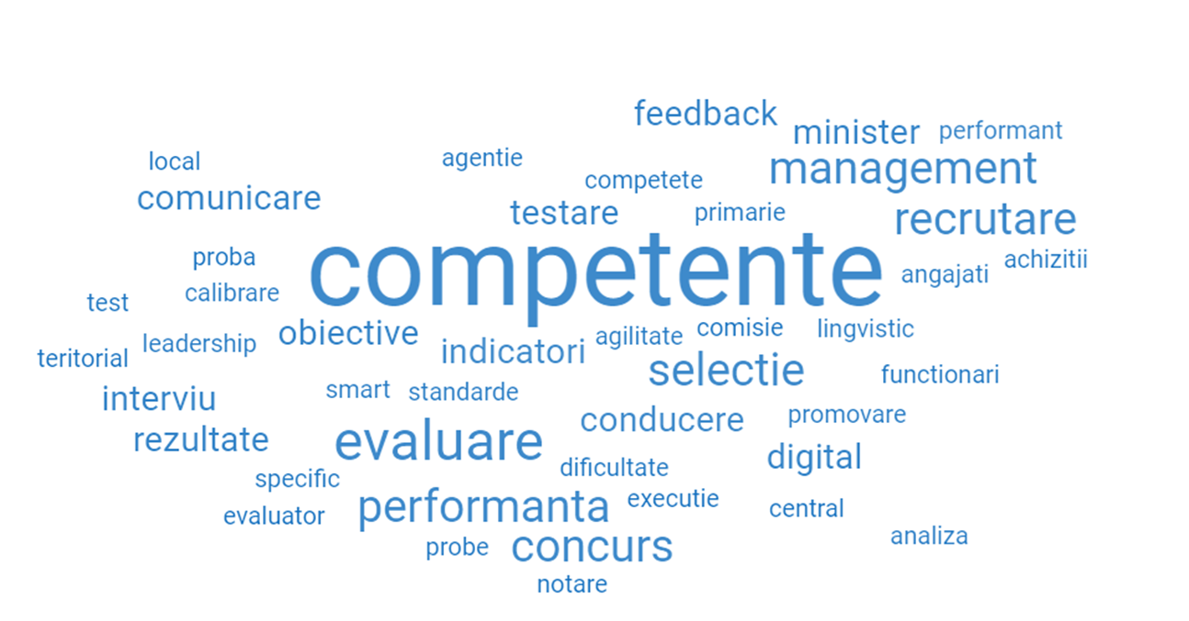


5 metode de instruire
  Ghid
  Tutorial
  108 Webinarii
  Formare de formatori
  Micro-learning prin Code of Talent

Slide 38

Webinarii – recrutare și selecție
108 webinarii
4382 de instituții și autorități publice de stat, teritoriale și locale
  69% prezență – instituții și autorități publice de stat, teritoriale
  23% prezență – instituții și autorități publice locale
“Modul de abordare a temei, respectiv îmbinarea între prezentarea slide-urilor, a exemplelor și a situațiilor descrise. A fost un curs captivant!”
“Profesionalismul pregătirii și prezentării materialului. Coerența, claritatea. Mulțumim foarte, foarte mult. A fost timp de calitate pentru noi.”
“Concretețea subiectelor și dedicarea formatorului. Abordarea subiectelor a fost de natură a tine treaz interesul pe parcursul timpului.”,
“Totul a fost la un alt nivel de prezentare. Minunat! Mai vrem.”

Slide 39


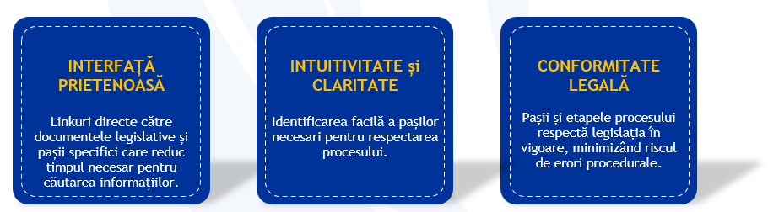
Ghid interactiv – recrutare și selecție

Slide 40
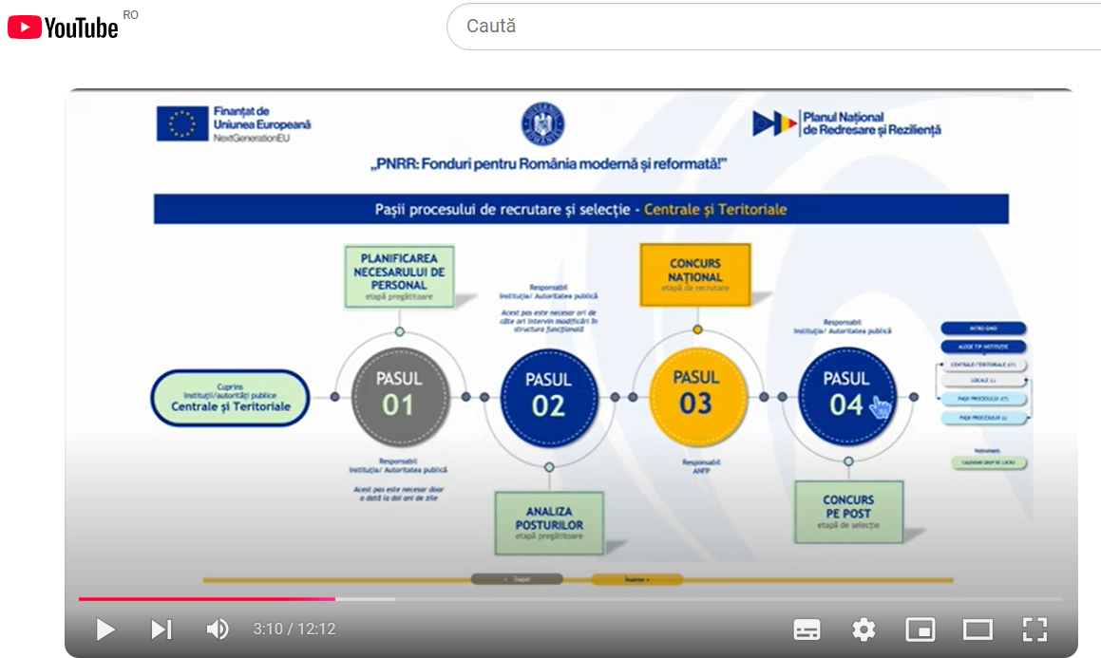

Tutorial – recrutare și selecție

Slide 41
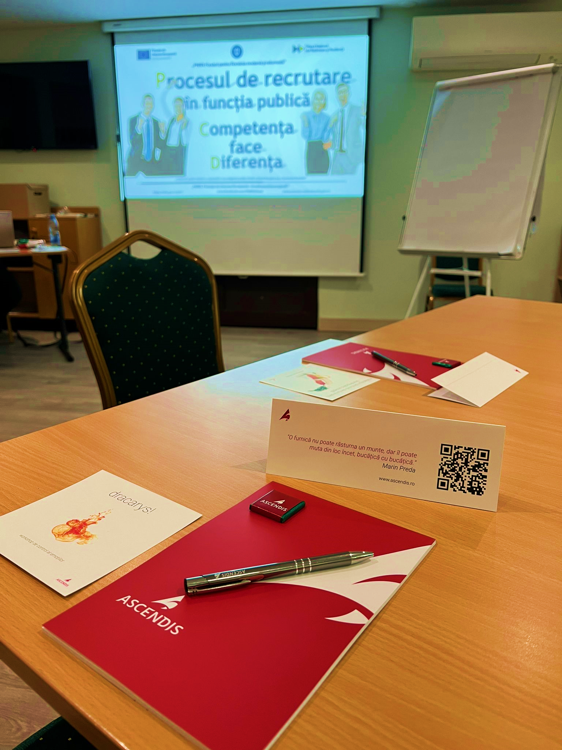
Formare de formatori – recrutare și selecție
Durabilitatea învățării - formatorii vor putea îndruma membrii grupurilor de lucru și pe colegii din departamentul de resurse umane cu privire la procesul de recrutare cu aplicarea cadrelor de competențe
    100 persoane
    5 sesiuni in format fizic, in București
    2 zile de curs
    Înscrieri online
    Primul venit, primul servit

Slide 42

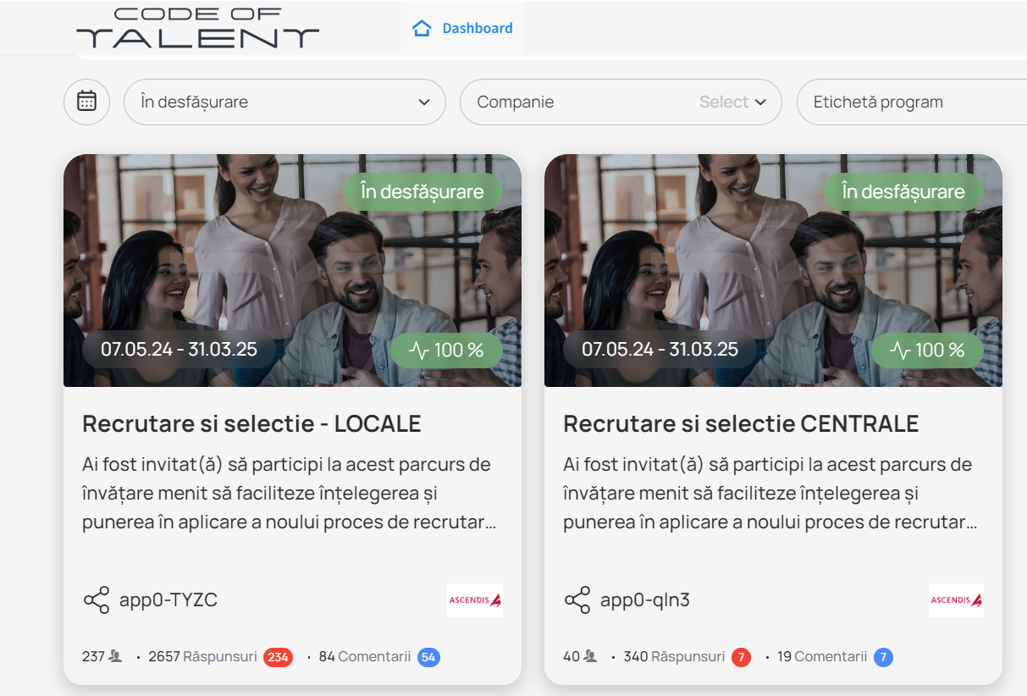


Micro-learning Code of Talent

Slide 43




Ce urmează?
  Ghidul evaluatorului & Ghidul evaluatului
  Tutorial – Discuția de evaluare
  108 Webinarii
  Formare de formatori
  Micro-learning prin Code of Talent

Slide 44


Despre ce? Când și unde?
Competențele în toate procesele de MRU
  Recrutare și selecție → focus pe etapa de selecție, testarea competențelor specifice, rolul comisiei de concurs, al compartimentelor de RU, al secretarului de comisie, proba suplimentară, proba scrisa, interviu
  Aprecierea competențelor generale și specifice în procesul de evaluare a performanței →
    Când? Cine? Cum?
  Evaluarea/testarea competențelor generale/specifice la modificarea raporturilor de serviciu
    Când? Cine? Cum?
  Evaluarea/testarea competențelor generale și/sau specifice la promovare
    Când? Cine? Cum?
Decembrie 2024 – Februarie 2025
Invitații prin Portalul de Management al ANFP
Webinarii
  Înregistrate (teorie)
  Live, cu trainer (practică)
Formare de formatori
  100 persoane
  2 zile, prezență fizică, în București
  Webinarul înregistrat – teoria
  Curs – punere în practică
Code of Talent – online, PC, tableta, mobil
  Ghiduri – docs.
  Tutorial – video

Slide 45
"Ceea ce auzim, uităm. Ceea ce vedem, ne amintim. Ceea ce facem, învățăm."
— Confucius

Slide 46
MULȚUMIM!

